Slide 1
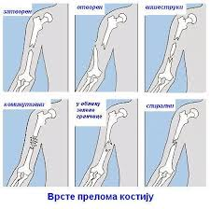
NASTAVNI PREDMET-
REHABILITACIJA U SPORTU
VI PREDAVANJE
Rehabilitacija preloma i posttraumatskih komplikacija
Prof dr Milorad Jerkan

Slide 2
Frakture ili prelomi
Prelom je potpuni ili nepotpuni prekid kontinuiteta koštanog tkiva prouzrokovan silom koja prevazilazi granicu njegove prirodne elastičnosti
Traumatski prelomi - nastaju dejstvom mehaničke sile čiji inteztitet prevazilazi otpornost kostiju
Patološki prelomi - nastaju na patološki izmenjenoj kosti tako da i minimalna trauma može dovesti do preloma
Stres prelomi - ili prelomi zamora su mala naprsnuća kostiju, u početku neodređen bol koji se povlači nakon 3 do 6 nedelja

Slide 3
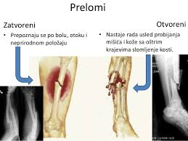
Frakture ili prelomi
Tipovi i vrste preloma
fisura ili nasprsnuće
subperiostalni prelomi
kominutivni prrlomi
multifragmentalni prelomi
višestruki prelomi
intraaertikularni prelomi
luksacini prelomi
zelena grančica
avulzovni prelomi
epifizioliza

Slide 4
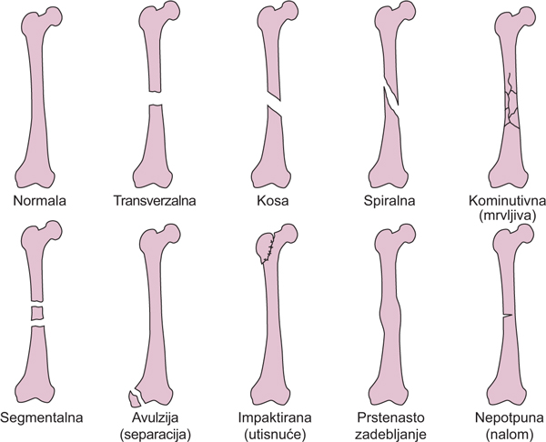
Oblik preloma
Poprečni prelom
Kosi prelom
Spiralni prelom
Uzdužni prelom

Slide 5
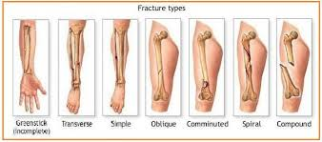
Prema dislokaciji fragmenata
Ad latus - pomeranje u stranu
Ad aksim - pomeranje osovine
Ad longitudinem - pomeranje po dužini
Ad periferiam - pomeranje po obodu

Slide 6
Podela preloma prema prekidu kontinuiteta kože
Otvoreni prelomi imaju prekid kontinuiteta kože i kost prominira spolja, postoji opasnost infekcije
Zatvoreni prelomi nema prekida integriteta kože

Slide 7
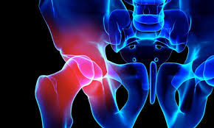
Simptomatologija preloma
Bol i palpatorna osetljivost
Mogućnost deformiteta
Patološka pokretljivost
Krepitacija
Gubitak funkcije

Slide 8
Klinička slika
Najvažnije je dobro uzeti anamnezu nastanka povrede, utvrditi trenutno stanje povređenog i odrediti prioritet zbrinjavanja, pregledati i ostale ekstremitete i obavezno uzeti labaratorijske analize.
Prelom se karakteriše: bol, deformacija, patološka pokretljivost, krckanje, gubitak funkcije.
Kod svake sumnje na bilo koju vrstu teže povrede kod sportiste obavezno uraditi: transport u medicinsku ustanovu, radiografski nalaz.

Slide 9
Klinička slika
Najbolju informaciju o koštanom prelomu daje radiografska dijagnostika. Prelom se obavezno snima u dva pravca (anteroposteriorno i iz profila) a može i u dopunskim pravcima (kosi snimak).
Ciljevi rehabilitacije su sprečiti edeme, prevencija komplikacija, stimulacija stvaranja kalusa, uspostavljanje funkcije.
Principi su sa mobilizacijom i opterećenjem početi što pre,opterećenje postepeno,ne pasivne vežbe misliti na komplikacije,i na trajanje tretmana.

Slide 10
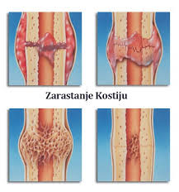
Zarastanje preloma
Faza inflamacije traje oko 10%
Faza reparacije traje oko 40%
Faza remodeliranja traje oko 70% vremena od potpune konsolidacije vremena
Faze se nisu odvojene i preklapaju
se

Slide 11
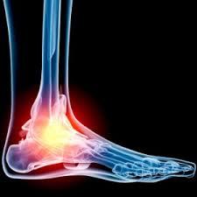
Faza inflamacije
stvaranja hematoma
izumiranja osteocita
vazodilatacije
povećana propustljivost krvnih sudova
migracije inflamatornih ćelija

Slide 12
Faza reparacije
vaskularnom dilatacijom
proliferacija krvnih sudova
stvaranje granulacionog tkiva
proliferacija mezenhimnih ćelija
promena Ph vrednosti od kisele ka alkalnoj
produkcija kolagenih vlakana
osteoblasti stvaraju vezivni, a kasnije koštanni spoj ili kalus, između fragmenata

Slide 13
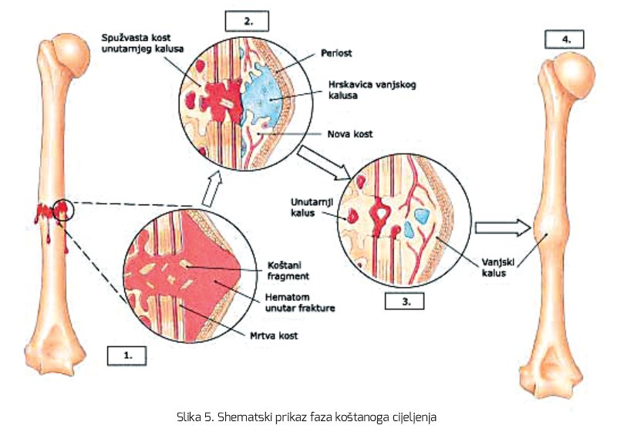
FAZA REMODELACIJE
karakteriše je osteoblasna resorpcija i novo koštano tkivo
u ovoj fazi koštane osteogeneze prominentna je endostealna i periostealna kalusna formacija
vaskularizacija kosti
FAZE STVARANJA KALUSA
stvaranje hematoma
organizacija hematoma
stvaranje kalusa
remodelovanje kalusa

Slide 14
Rehabilitacija
Razlikujemo dve faze u rehabilitaciji.
Prva faza imobilizacije i druga faza post imobilizaciona.
Lečenje može biti neoperativno i operativno u slučaju komplikovanih preloma ili usled komplikacija koje nastaju kao posledica preloma.

Slide 15
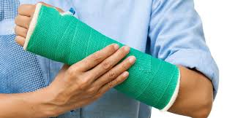
Osnovni principi tretmana frakture
FAZA IMOBILIZACIJE
Repozicija - manuelna,
ekstenzijom ili operativna
Imobilizacija reponiranog preloma
- gipsana
- operativna (osteosinteza, spoljašnji fiksator, artroplastika, artrodeza, osteotomija, resekcija kostiju, amputacija)

Slide 16
Rana rehabilitacija
Za vreme imobilizacije
- stimulacija osteogeneze
- prevencija komplikacija
Nakon skidanja imoblizacije
- povećanje obima pokreta
- povećanje mišićne snage
- povećanje koordinacije pokreta
- povećanje brzine pokreta
- povećanje lokalne i opšte izdrživosti

Slide 17
Stimulacija osteogeneze
statičke kontrakcije
touch oslonac - piezoelektrični efekat
kontrakcija mišića i mobilizacija susednih zglobova
IFS - 90-100Hz ili 100Hz 30mA 1-2X
IMP
UV
Laseroterapija

Slide 18
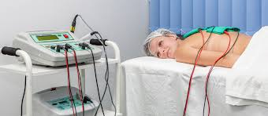
Rehabilitacija nakon skidanja imobilizacije
Termoterapija
- kriomasaža
- tople diferentne zone (parafin, IR zraci, KTD ili mikrotalasi)
Elektroterapija (SG, EF, DDS, Ledukove struje, ES Sp oblik, IFS, TENS)

Slide 19
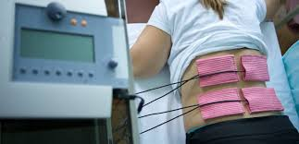
Magnetoterapija
Laseroterapija
UZ
UV
KTH
Hidroterapija
Masaža
Vakusak - hipobarična terapija
Terapija radom

Slide 20
Rehabilitacija preloma
Rehabilitacija kada se postigne pokretljivost obuhvata i jačanje mišića.
Cilj rehabilitacije je osposobljavanje pacijenta i njegovo vraćanje na posao.
Značajno je istaći da bez rehabilitacije nije moguće pravo i potpuno izlečenje.

Slide 21
Rehabilitacija preloma
Rehabilitacija posle preloma kostiju ima veliku ulogu u procesu oporavka pacijenta i vraćanje svakodnevnim aktivnostima.
Zato je potrebno istaći veliki značaj fizikalne terapije, kako posle operativnog tako i posle neoperativnog lečenja povreda. Jasno je da samo fizikalna terapija, bez mehaničke zaštite, ne može da omogući stabilnu restituciju segmenta, pogotovu ako je oštećen osnovni kinematički mehanizam.

Slide 22
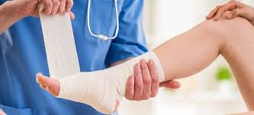
Ciljevi rehabilitacije
Postizanje normalne aktivne stabilnosti s normalnom snagom svih mišića (ekstenzora, fleksora i rotatora);
Postizanje normalne pasivne stabilnosti;
Postizanje bezbolnosti što daje osećaj sigurnosti pacijentu.

Slide 23
U okviru kineziterapije, aktivan pokret koji izvodi sam pacijent, aktivno potpomognut pokret uz pomoć fizioterapeuta i pasivan pokret koji izvodi fizioterapeut. Kineziterapija doprinosi povećanju obima pokreta i jačanju mišića. Funkcionalni status pacijenta obuhvata merenje obima pokreta i manuelni mišićni test (ocene od 0-5).
Zadatak je: Postići potpunu rehabilitaciju kod preloma teže je nego kad su ostecena okolna meka tkiva bez povrede kostiju. Bol kod oštećenih mekih tkiva refleksnom mišićnom inhibicijom znatno umanjuje radnu sposobnost. Na proces rehabilitacije poseban uticaj ima atrofija mišića .

Slide 24
Komplikacije
Komplikacije preloma
Atrofija mišića često se javlja posle preloma zbog neaktivnosti pa su statičke kontrakcije bitne u ranoj fazi rehabilitacije.
Otok je bitan jer stanje hrskavice zavisi od ranog odstranjivanja izliva i brzog uspostavljanja normalnog intraartikularnog sastava sinovijalne tečnosti, jer ako je duže hrskavica izložena izmenjenoj sinovijalnoj tečnosti veća su oštećenja i sporiji je oporavak.

Slide 25
Komplikacije preloma
ŠOK je jedna od komplikacija koja se razvija kod preloma butnjače, ali i kod ostalih preloma, u zavisnosti od različitih faktora. Šok se može manifestovati kratko vreme posle traume ili nekoliko časova kasnije i dovesti do smrtnog ishoda.
Oštećenjem okolnog tkiva, posebno krvnih sudova i živaca, hematom, otvorene rane, pareza ili paraliza mišića zbog oštećenja živaca, ruptura muskulature, itd. Oštri šiljati krajevi prelomljenih krajeva kostiju mogu da prouzrokuju rascep krvnih sudova, čija je posledica u zavisnosti od veličine krvnog suda, čak i smrtonosno iskrvarenje.

Slide 26
Komplikacije preloma
Oštećenje unutrašnjih organa
Tromboza. Povrede krvnih sudova mogu biti praćene tromboflebitisom ili zapaljenjem i stvaranjem tromba u krvnom sudu (lat. thrombophlebitis), ili flebotrombozom stvaranje tromba bez zapaljenja (lat. phlebothrombosis).
Embolija nastaje nakon preloma dugih kostiju u obliku masne embolije plućnih arterija ili mozga (prosečno 1 do 5 dana nakon preloma) ili kao posledica odvajanja tromba ili njegovog dela iz prelomom oštećenih krvnih sudova.
Infekcija, kod otvorenih preloma, a posebno kod ustrelina, patogene bakterije bivaju direktno unesene na mesto preloma, što inače zbog povoljnih uslova za rast bakterija predstvalja kritično meseto i za sekundarnu hematogenu infekciju (septički šok).

Slide 27
Komplikacije preloma
Pogoršanje hroničnog oboljenja u vidu egzacerbacije sa smrtnim ishodom prelom kostiju može izazvati kod koronarne insuficijencije, srčane dekompenzacije, oboljenja moždanih arterija, tuberkuloze itd. U ovim slučajevima se može dogoditi da se se uzrok smrti pripisuje traumi, a ne već postojećem oboljenju.
Avaskularna nekroza, ( lat. necrosis aseptica ossium ), je bolest kosti nastala zbog privremenog ili trajnog poremećaja u snabdevanju krvlju područja kostiju nakon preloma. Bez krvi, koštano tkivo umire a kosti propadaju.

Slide 28
Lečenje preloma
Razlikujemo operativno lečenje i neoperativno lečenje. Kada imamo prisustvo metala, elektroterapija je ograničena na primenu interferentnih struja i magnetoterapije.Ukoliko se pojavi pseudoartroza tj. lažni zglob neophodna je operacija od strane ortopeda.
U toku rehabilitacije bitne su sledeće metode rehabilitacionog procesa: položaj ekstremiteta, imobilizacija, aktivni pokreti, fizikalna terapija, farmakoterapija i oslonac.
Položaj ekstremiteta bitan je elemenat rehabilitacije i obuhvata: repoziciju segmenta ukoliko je potrebna, postavaljanje segmenta u imobilizaciju, formiranje kalusa.

Slide 29
Lečenje preloma
Imobilizacija se primenjuje u odredenom vremenskom periodu u cilju bržeg formiranja kalusa, smanjenja bola, postizanja manjeg procenta algodistroftčnih komplikacija. Ponovljene povrede viđaju se kod pacijenata koji postignu veliki obim pokreta u kratkom vremenu posle skidanja gipsa, a pre nego stoje došlo do adekvatnog oporavka mišićne funkcije.

Slide 30
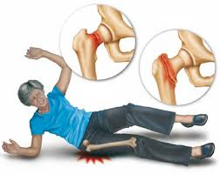
Lečenje preloma
Za ove pacijente tipično je da imaju izliv kao odraz disproporcije izmedju opterećenja i mišićnog otpora. Stoga imamo kontradiktorne zahteve za imobilizacijom i ranim pokretima, što se mora rešavati individualno, primenom adekvatne terapije u odredjenom periodu, uz vežbe jačanja mišića.
Vreme imobilizacije zavisi od vrste povrede i vrste eventualnog operativnog zahvata. Kada se maksimalno vrate pokreti jačaju se mišići i mišićne grupe. Spori pokreti su pokreti, sa velikim otporom povećavaju čvrstinu, a brzi pokreti povećavaju izdržljivost.

Slide 31
5 pricipa u rehabilitaciji preloma
Pristup bolesniku s ozledom u rehabilitacionom procesu mora biti individualan i prilagođen pojedincu i vrsti ozlede. Pri tome u rehabilitaciji nakon lomova poštujemo pet osnovnih principa:
Svi zglobovi koji ne zahtevaju imobilizaciju moraju biti odmah imobilizirani, kako bismo sprečili nastanak kontraktura.
Kod ozleda donjih udova i kičmenog stuba, što ranije uključiti trening hoda.

Slide 32
5 pricipa u rehabilitaciji preloma
3. Mobilizacija ozleđenog područja započinje se kad postoji adekvatna stabilnost loma. Sprovodimo je po atraumatskim principima kako bismo izbegli dodatno oštećenje mekih tkiva.
4. U slučaju potrebe primenjujemo lokalno različite fizikalno terapijske modalitete.
5. Jačanje muskulature ozleđenog područja uvodimo kad stabilnost loma to dozvoljava.

Slide 33
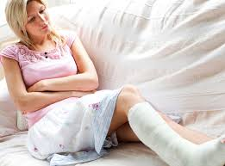
Kljuć uspešnosti rehabilitacije preloma
Ključ uspešnosti rehabilitacije su:
rani početak tretmana,
motivisanost bolesnika,
kontinuiranost tretmana nakon oporavka
rana prevencija i lečenje nastalih komplikacija uz adekvatan izbor kineziterapijskih postupaka i drugih fizikalno-terapijskih procedura.

Slide 34
HVALA NA PAŽNJI

